Slide 1

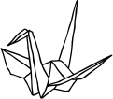











Slide 2


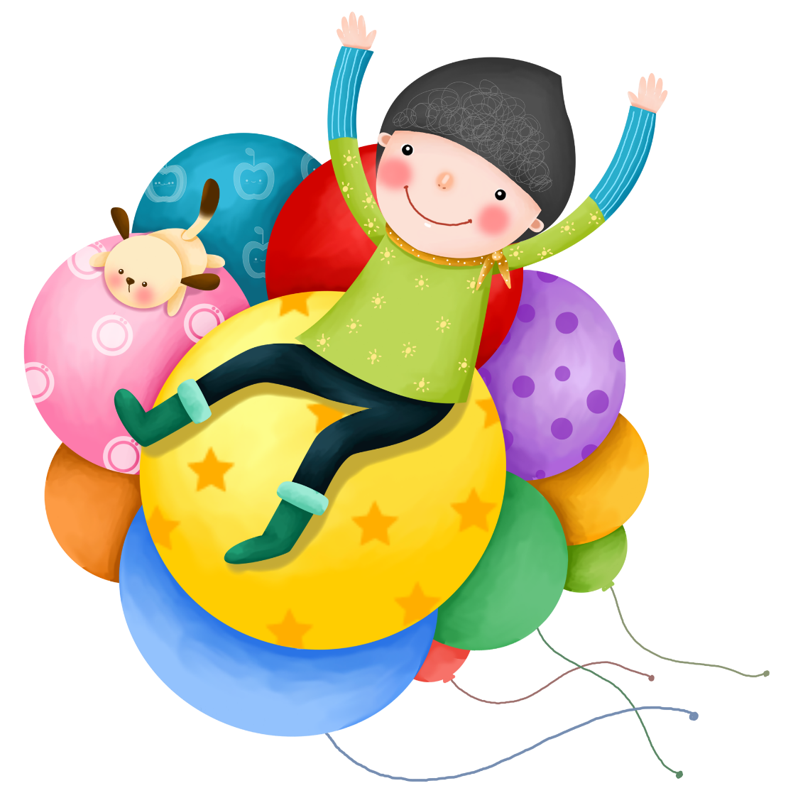



Slide 3
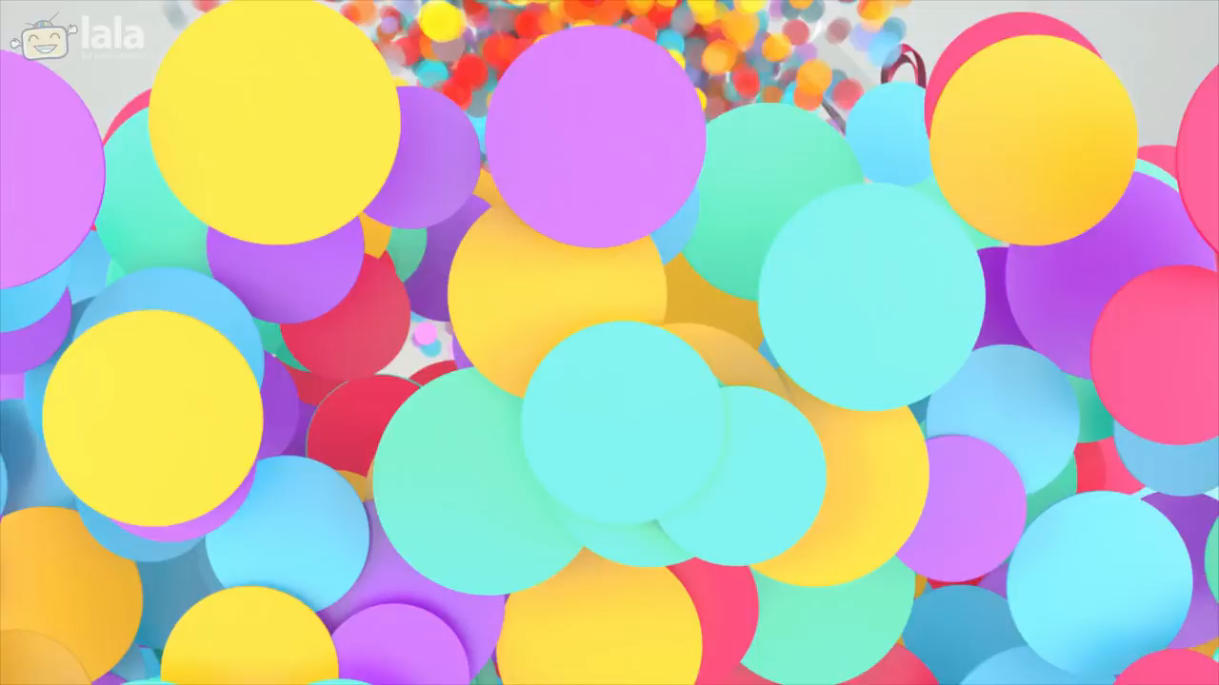

Slide 4


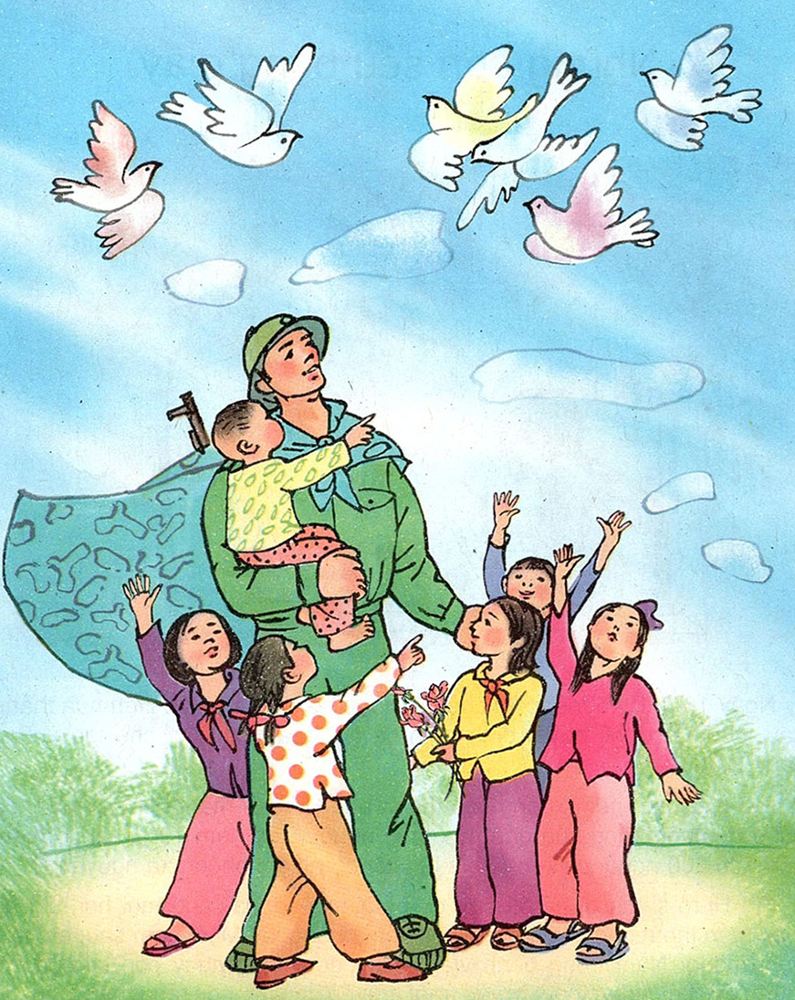
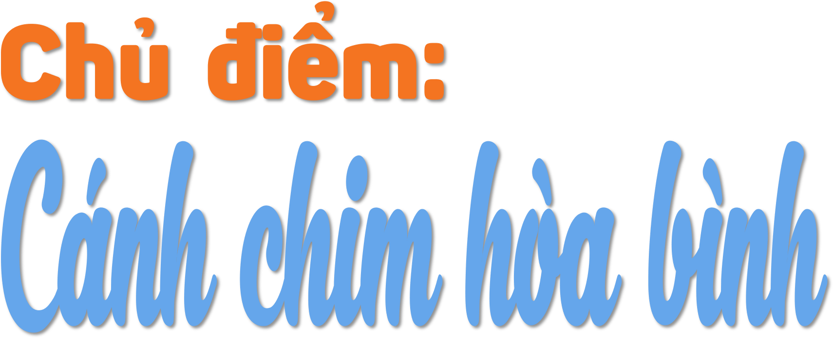


Slide 5
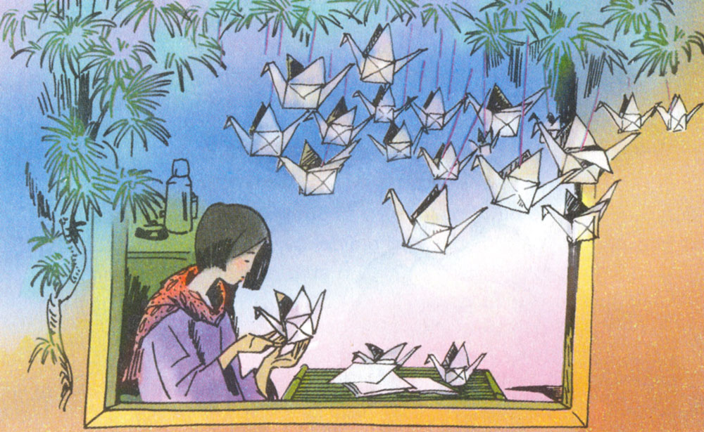
Con nhìn thấy những gì ở bức hình này?
Notes:
GV linh hoạt cho HS cách thức phù hợp để trả lời.
Đây là hình ảnh cô bé Xa – xa – cô người Nhật đáng thương bị nhiễm phóng xạ nguyên tử. Cô đang ngồi gấp những con sếu giấy làm gì vậy nhỉ? Cô và các con sẽ cùng đi tìm hiểu bài tập đọc Những con sếu bằng giấy để hiểu rõ hơn điều này nhé!

Slide 6
Thứ hai ngày 27 tháng 9 năm 2021

Slide 7



Ngày 16-7-1945, nước Mĩ chế tạo được bom nguyên tử. Hơn nửa tháng sau, chính phủ Mĩ quyết định ném cả hai quả bom mới chế tạo xuống Nhật Bản.
Hai quả bom ném xuống các thành phố Hi-rô-si-ma và Na-ga-xa-ki đã cướp đi mạng sống của gần nửa triệu người. Đến năm 1951, lại có thêm gần 100 000 người ở Hi-rô-si-ma bị chết do nhiễm phóng xạ nguyên tử.
Khi Hi-rô-si-ma bị ném bom, cô bé Xa-xa-cô Xa-xa-ki mới hai tuổi đã may mắn thoát nạn. Nhưng em bị nhiễm phóng xạ. Mười năm sau, em lâm bệnh nặng. Nằm trong bệnh viện nhẩm đếm từng ngày còn lại của đời mình, cô bé ngây thơ tin vào một truyền thuyết nói rằng nếu gấp đủ một nghìn con sếu bằng giấy treo quanh phòng, em sẽ khỏi bệnh. Em liền lặng lẽ gấp sếu. Biết chuyện, trẻ em toàn nước Nhật và nhiều nơi trên thế giới đã tới tấp gửi hàng nghìn con sếu giấy đến cho Xa-xa-cô. Nhưng Xa-xa-cô chết khi em mới gấp được 644 con.
Xúc động trước cái chết của em, học sinh thành phố Hi-rô-si-ma đã quyên góp tiền xây một tượng đài tưởng nhớ những nạn nhân bị bom nguyên tử sát hại. Trên đỉnh tượng đài cao 9 mét là hình một bé gái giơ cao hai tay nâng một con sếu. Dưới tượng đài khắc dòng chữ: "Chúng tôi muốn thế giới này mãi mãi hòa bình".
Theo Những mẩu chuyện lịch sử thế giới

Slide 8


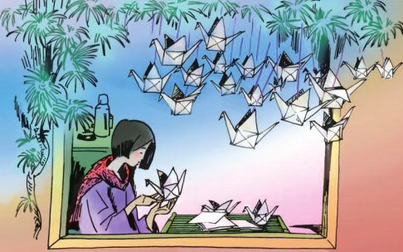


1 Luyện đọc
2 Tìm hiểu bài
3 Luyện đọc hay

Slide 9


Luyện đọc
1
Hướng dẫn giọng đọc
Bài văn với giọng đọc trầm, buồn; nhấn giọng những từ ngữ miêu tả hậu quả nặng nề của chiến tranh hạt nhân và những từ ngữ diễn tả khát vọng sống của cô bé Xa-xa-cô Xa-xa-ki.

Slide 10



Luyện đọc
1
Bài văn được chia làm mấy đoạn ?
Đoạn 1
Đoạn 2
Đoạn 3
Đoạn 4
Từ đầu …
Nhật Bản
Hai quả bom … phóng xạ
nguyên tử
Khi Hi-rô-si-ma … 644 con
Xúc động …
mãi mãi hòa bình
Nước Mĩ chế tạo được bom nguyên tử và quyết định ném xuống Nhật Bản
Hậu quả của hai quả bom đã gây ra
Khát vọng sống của cô bé
Xa-xa-cô Xa-xa-ki
Ước vọng hòa bình của cả thành phố
Hi-rô-si-ma

Slide 11
Luyện đọc
Từ khó
Hi- rô- si – ma
Xa- xa – cô Xa – xa - ki
Na - ga – xa – ki
Phóng xạ
Nhắc lại quy tắc cách viết hoa tên địa danh, người phiên âm tiếng nước ngoài ?
Khi viết tên người, tên địa lí nước ngoài, ta viết hoa chữ cái đầu của mỗi bộ phận tạo thành tên đó. Nếu bộ phận tạo thành tên gồm nhiều tiếng thì giữa các tiếng cần có gạch nối.

Slide 12

Luyện đọc
1
Số liệu:
100 000 người
Một trăm nghìn người

Slide 13
Luyện đọc
1
Các tên người, tên địa lí
nước ngoài
- Hi-rô-si-ma
- Na-ga-xa-ki
- Xa-xa-cô Xa-xa-ki
Nhắc lại quy tắc cách viết hoa tên địa danh, người phiên âm tiếng nước ngoài?
Khi viết tên người, tên địa lí nước ngoài, ta viết hoa chữ cái đầu của mỗi bộ phận tạo thành tên đó. Nếu bộ phận tạo thành tên gồm nhiều tiếng thì giữa các tiếng cần có gạch nối.

Slide 14

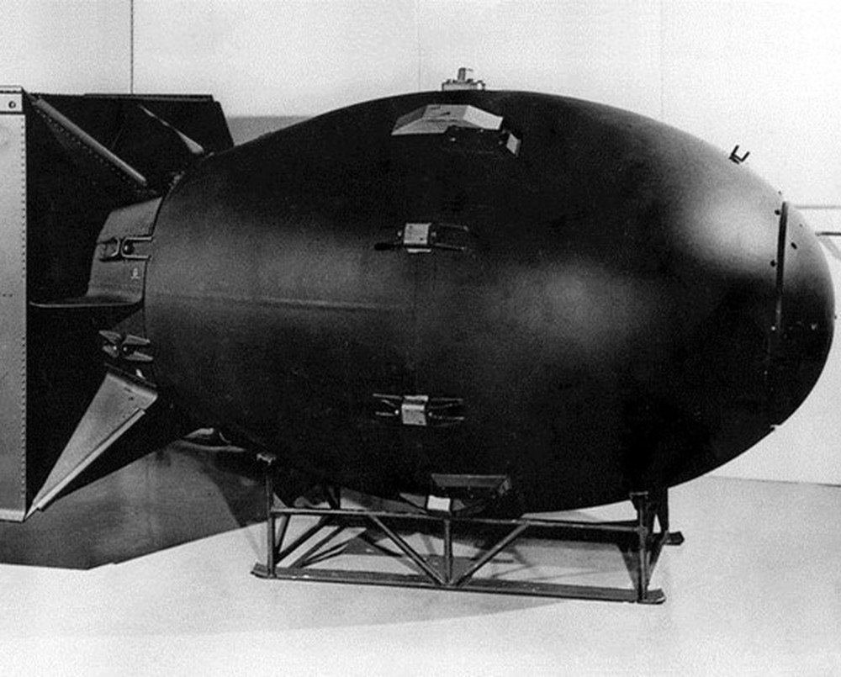
Luyện đọc
1
Chú thích:
Bom nguyên tử:
Bom có sức sát thương và công phá lớn gấp nhiều lần bơm thường

Slide 15
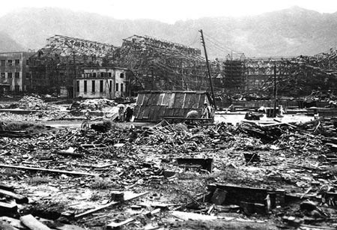
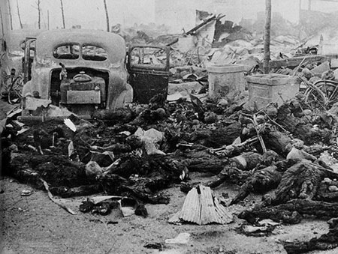
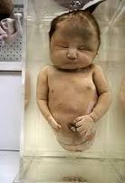
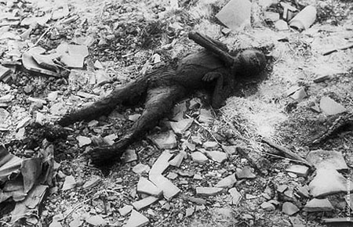
Chất sinh ra khi bom nguyên tử nổ, rất có hại cho sức khỏe và môi trường.
PHÓNG XẠ NGUYÊN TỬ

Slide 16
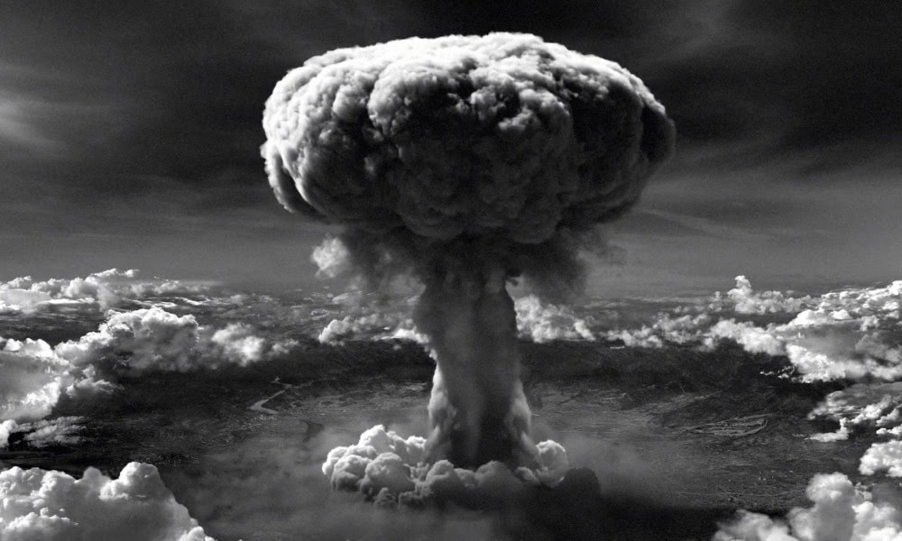
Luyện đọc
1
Chú thích:
Phóng xạ nguyên tử:
Chất sinh ra khi bom nguyên tử nổ, rất có hại cho sức khỏe và môi trường.

Slide 18
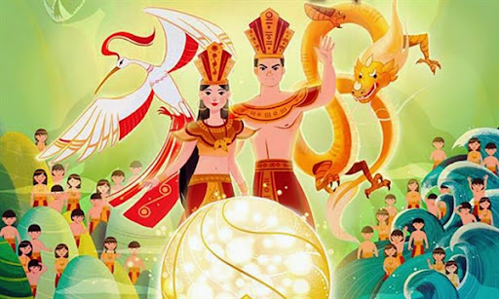
Luyện đọc
1
Chú thích:
Truyền thuyết:
Loại truyện dân gian về các nhân vật, sự kiện có liên quan đến lịch sử nhưng mang nhiều yếu tố thần kì.

Slide 19


Tìm hiểu bài
2
Nội dung bài học
Mĩ ném bom nguyên tử xuống Nhật Bản
Số phận đáng thương của
Xa-xa-cô Xa-xa-ki
Hành động của các bạn nhỏ ở Thành phố
Hi-rô-si-ma

Slide 20
Tìm hiểu bài
2
Mỹ chế tạo thành công bom nguyên tử vào ngày tháng năm nào?
16/7/1945 Mỹ chế tạo thành công bom nguyên tử.
Mĩ ném bom nguyên tử xuống Nhật Bản
Sau bao lâu thì Mỹ cho ném bom xuống Nhật Bản
Sau nửa tháng, 2 quả bom Hi – rô – si – ma, Na – ga – sa – ki được ném xuống Nhật Bản.
Notes:
Vào lúc chiến tranh thế giới sắp kết thúc, Mỹ đã quyết định ném cả 2 quả bom nguyên tử mới chế tạo được xuống NB để chứng tỏ sức mạnh của nc Mĩ, hòng làm cả thế giới phải khiếp sợ trc loại vũ khí giết ng hang loạt này.

Slide 21
Tìm hiểu bài
2
Hậu quả ?
Nửa triệu người chết sau khi ném bom. 100 000 người chết do nhiễm phóng xạ nguyên tử. ( ung thư, hoại tử về da…)
Mĩ ném bom nguyên tử xuống Nhật Bản
Notes:
Các con đã thấy số liệu thống kê những nạn nhân đã chết ngay sau khi 2 quả bom nổ(gần nửa triệu ng, số nạn nhân chết dần chết mòn trong khoảng 6 năm chỉ mới tính đến năm 1951 vì bị nhiễm phóng xạ nguyên tử gần 100 000 nghìn ng. Đấy là chưa kể những ng phát bệnh sau đó 10 năm như xa xa cô và sau đó còn tiếp tục. Thảm họa mag bom nguyên tử gây ra thật khủng khiếp.

Slide 22
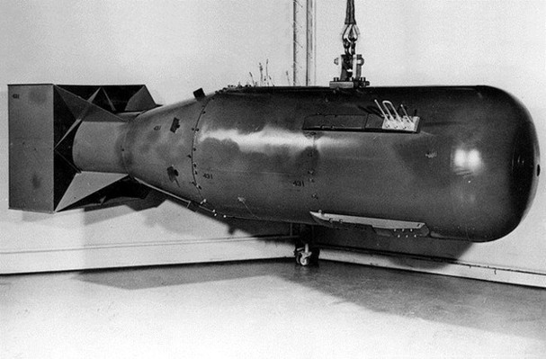
Tìm hiểu bài
2
LITTLE BOY (Chàng trai bé nhỏ)
FAT MAN (người đàn ông béo)
70.000 - là số người thiệt mạng vì quả bom nguyên tử Mỹ thả xuống Nagasaki. Qủa bom này chứa nhiên liệu plutonium khiến sức công phá của nó thấp hơn nhiều so với quả bom “Little Boy”.
80.000 - là số người chết ngay lập tức tại thành phố Hiroshima, Nhật Bản sau khi quả bom “Little Boy” phát nổ.

Slide 23

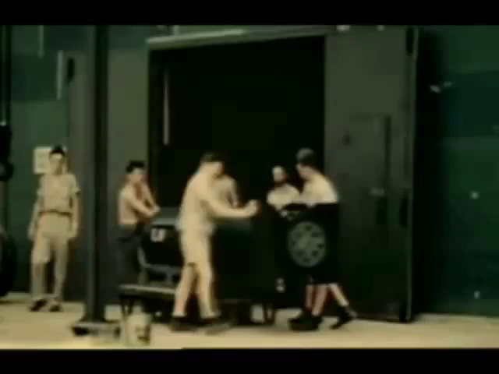

Video tư liệu về hai quả bom nguyên tử

Slide 24
Tìm hiểu bài
2
Hành động của chính phủ Mỹ thể hiện sự độc ác, vô nhân đạo và mang tính chất phi nghĩa khi đã nhẫn tâm cướp đi sinh mạng của rất nhiều người vô tội ở Nhật Bản.

Slide 25

Tìm hiểu bài
2
Cô bé bị nhiễm phóng xạ nguyên tử khi nào?
Ung thư bạch cầu năm lên 10 tuổi
Những ngày cuối đời, hi vọng kéo dài mạng sống bằng cách gấp đủ 1000 con sếu bằng giấy.
Số phận đáng thương của
Xa-xa-cô Xa-xa-ki
Notes:
Từ khi Mỹ nems 2 quả bom nguyên tử xg Nhật bản.

Slide 26
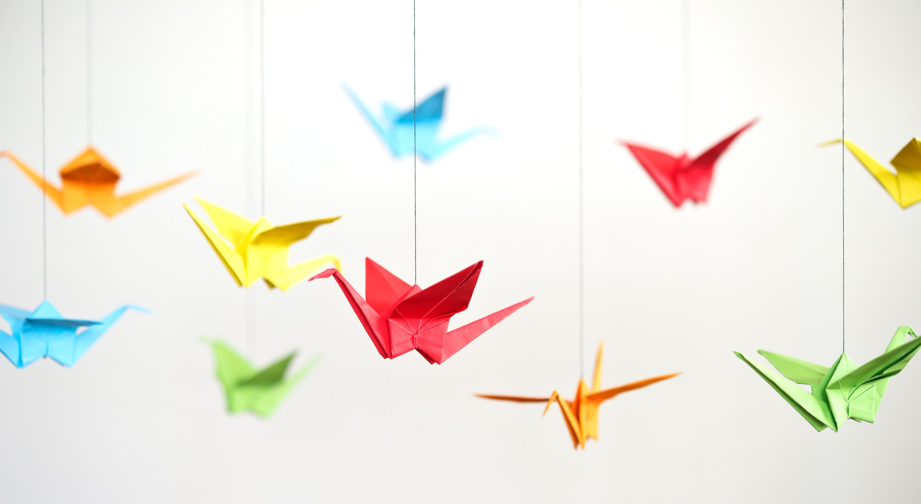
Tìm hiểu bài
2
Nhưng Xa-xa-cô đã chết khi gấp được 644 con sếu.
Nếu gấp đủ một nghìn con sếu bằng giấy treo quanh phòng, em sẽ khỏi bệnh
Notes:
Cô bé hi vọng kéo dài cuộc sống của mình bằng cách nào

Slide 27
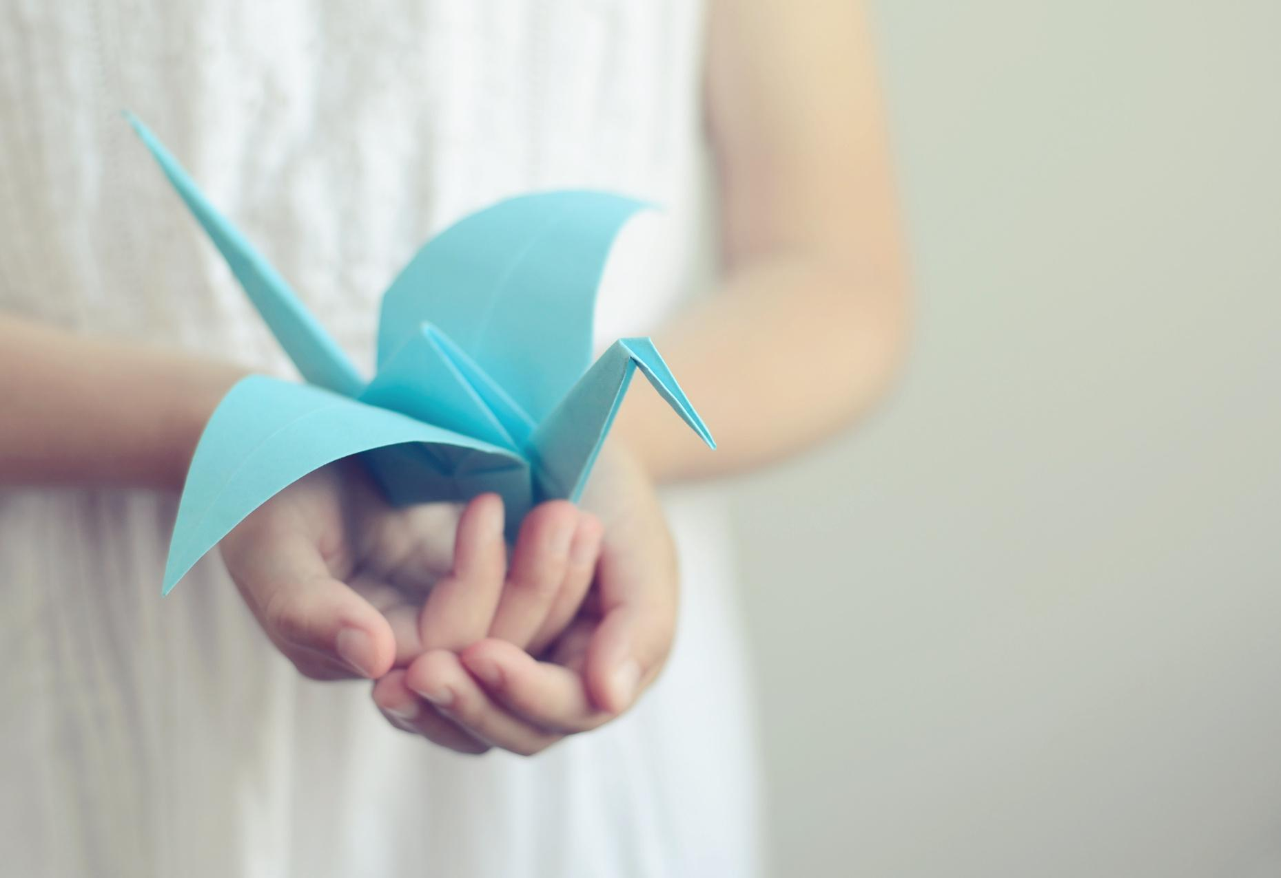
Tìm hiểu bài
2
Xa – xa – cô vô tội , đáng thương. Em chết khi còn quá nhỏ. Em là đại diện cho những hậu quả nặng nề ở Nhật Bản phải gánh chịu tội ác của Mỹ

Slide 28

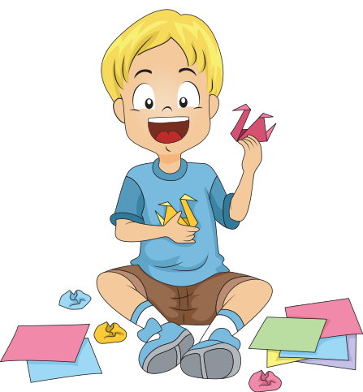
Tìm hiểu bài
2
Bày tỏ nguyện vọng hòa bình
Quyên góp tiền tưởng nhớ em, những người thiệt mạng do bom nguyên tử. Chân tượng đài khắc dòng chữ
“ Chúng tôi muốn thế giới này mãi hòa bình”
Bày tỏ tình đoàn kết với Xa – xa – cô
Trẻ em trên toàn nước Nhật và nhiều nơi trên Thế giới gấp tặng em, hi vọng em có thể kéo dài thêm mạng sống của mình
Hành động của các bạn nhỏ ở Thành phố
Hi-rô-si-ma

Slide 29

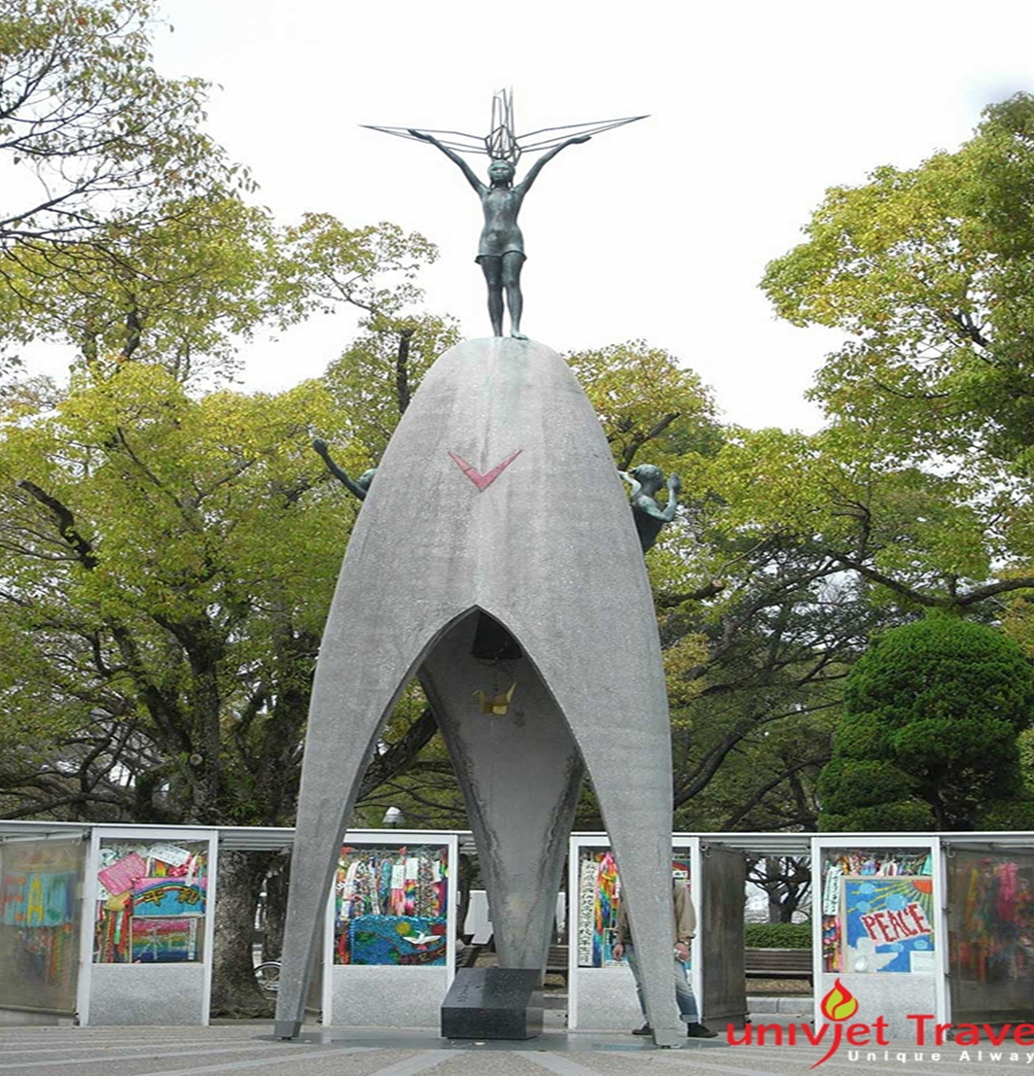
Tìm hiểu bài
2
Nếu được đứng trước tượng đài, em sẽ nói gì với Xa-xa-cô?
Cô hi vọng các con biết căm ghét chiến tranh và ưa chuộng hòa bình để thế giới này mãi tươi đẹp.

Slide 30
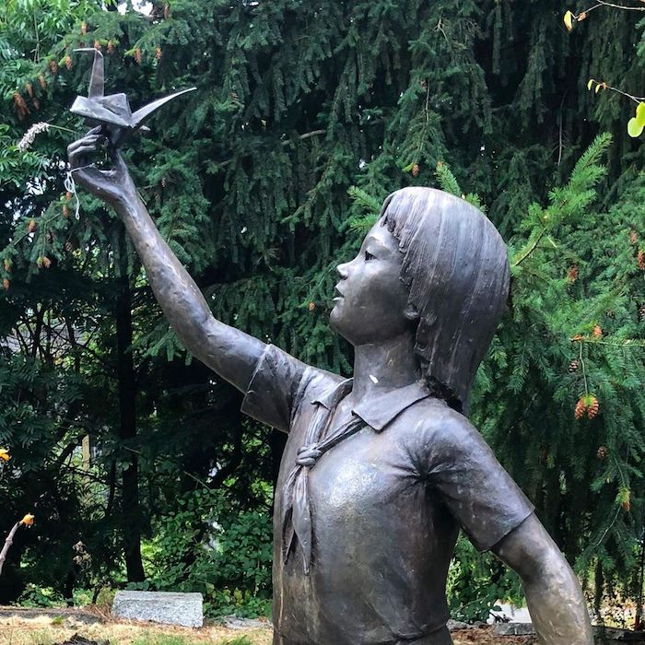
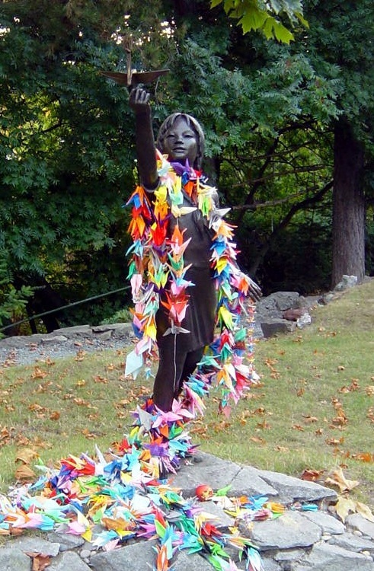
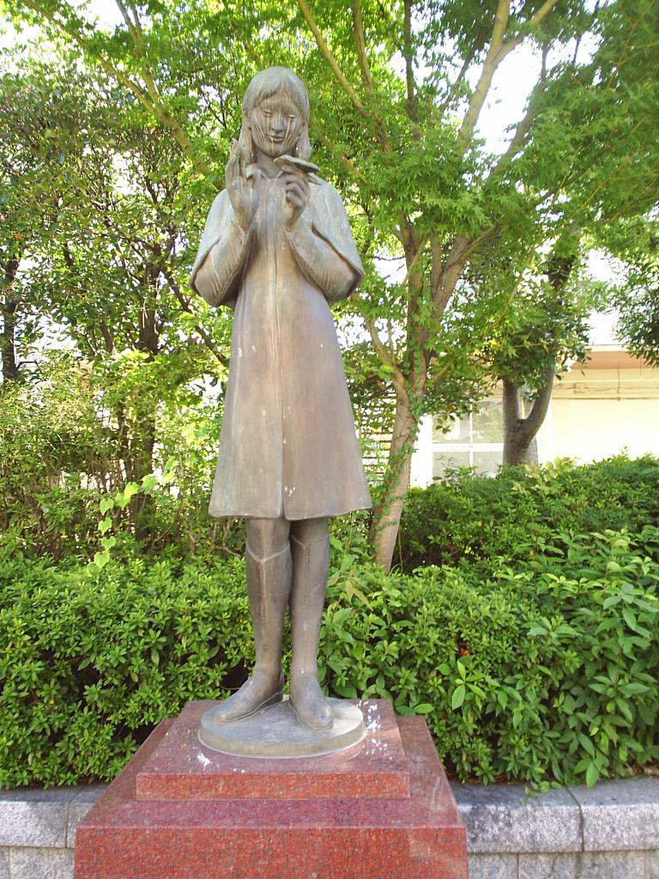

Notes:
Câu chuyện muốn nói với các con điều gì

Slide 31
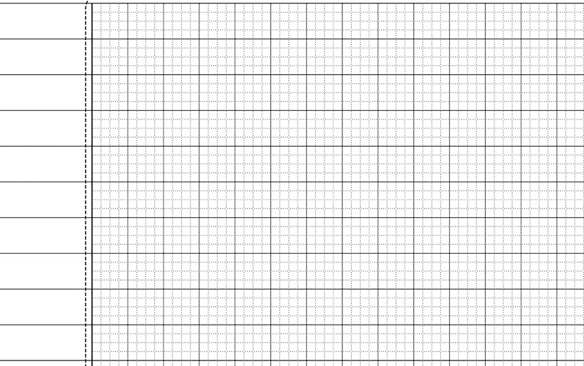
Thứ hai ngày 26 tháng 9 năm 2021
Tập đọc
Những con sếu bằng giấy
Nội dung bài:

Slide 32
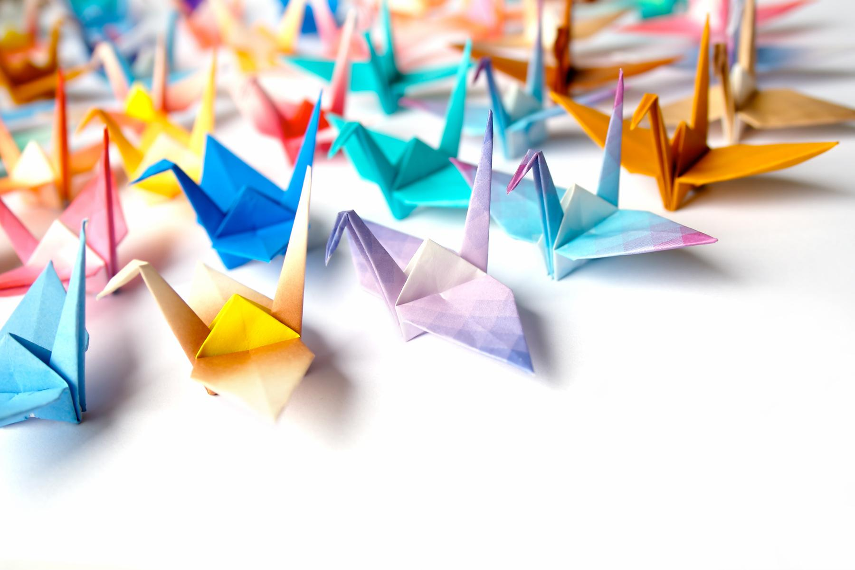
Nội dung:
Bài học đã tố cáo tội ác chiến tranh hạt nhân, nói lên khát vọng sống, khát vọng hòa bình của trẻ em trên toàn Thế giới.

Slide 33
Nối cột tương ứng
Từ đầu ….. xuống Nhật Bản.
A. Giọng trầm, chậm rãi.
Hai quả bom….. phóng xạ nguyên tử
B. Giọng trầm buồn
Khi Hi –rô – si – ma…. gấp được 644 con.
C. Giọng thương cảm, chậm rãi, xúc động
D. Giọng to, rõ ràng
Xúc động ….. hòa bình

Slide 34

Notes:
Tìm hiểu bài qua ứng dụng quizzi
https://quizizz.com/admin/quiz/5f623504d6e699001dc51316/t%E1%BA%ADp-%C4%91%E1%BB%8Dc-nh%E1%BB%AFng-con-s%E1%BA%BFu-b%E1%BA%B1ng-gi%E1%BA%A5y

Slide 35
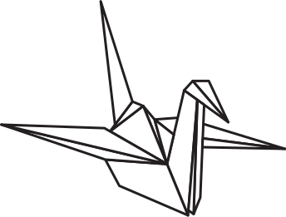
Luyện đọc hay
3
/
Nằm trong bệnh viện nhẩm đếm từng ngày còn lại của đời mình, cô bé ngây thơ tin vào một truyền thuyết nói rằng nếu gấp đủ một nghìn con sếu bằng giấy treo quanh phòng, em sẽ khỏi bệnh. Em liền lặng lẽ gấp sếu. Biết chuyện, trẻ em toàn nước Nhật và nhiều nơi trên thế giới đã tới tấp gửi hàng nghìn con sếu giấy đến cho Xa-xa-cô. Nhưng Xa-xa-cô chết khi em mới gấp được 644 con.
/
/

Slide 36
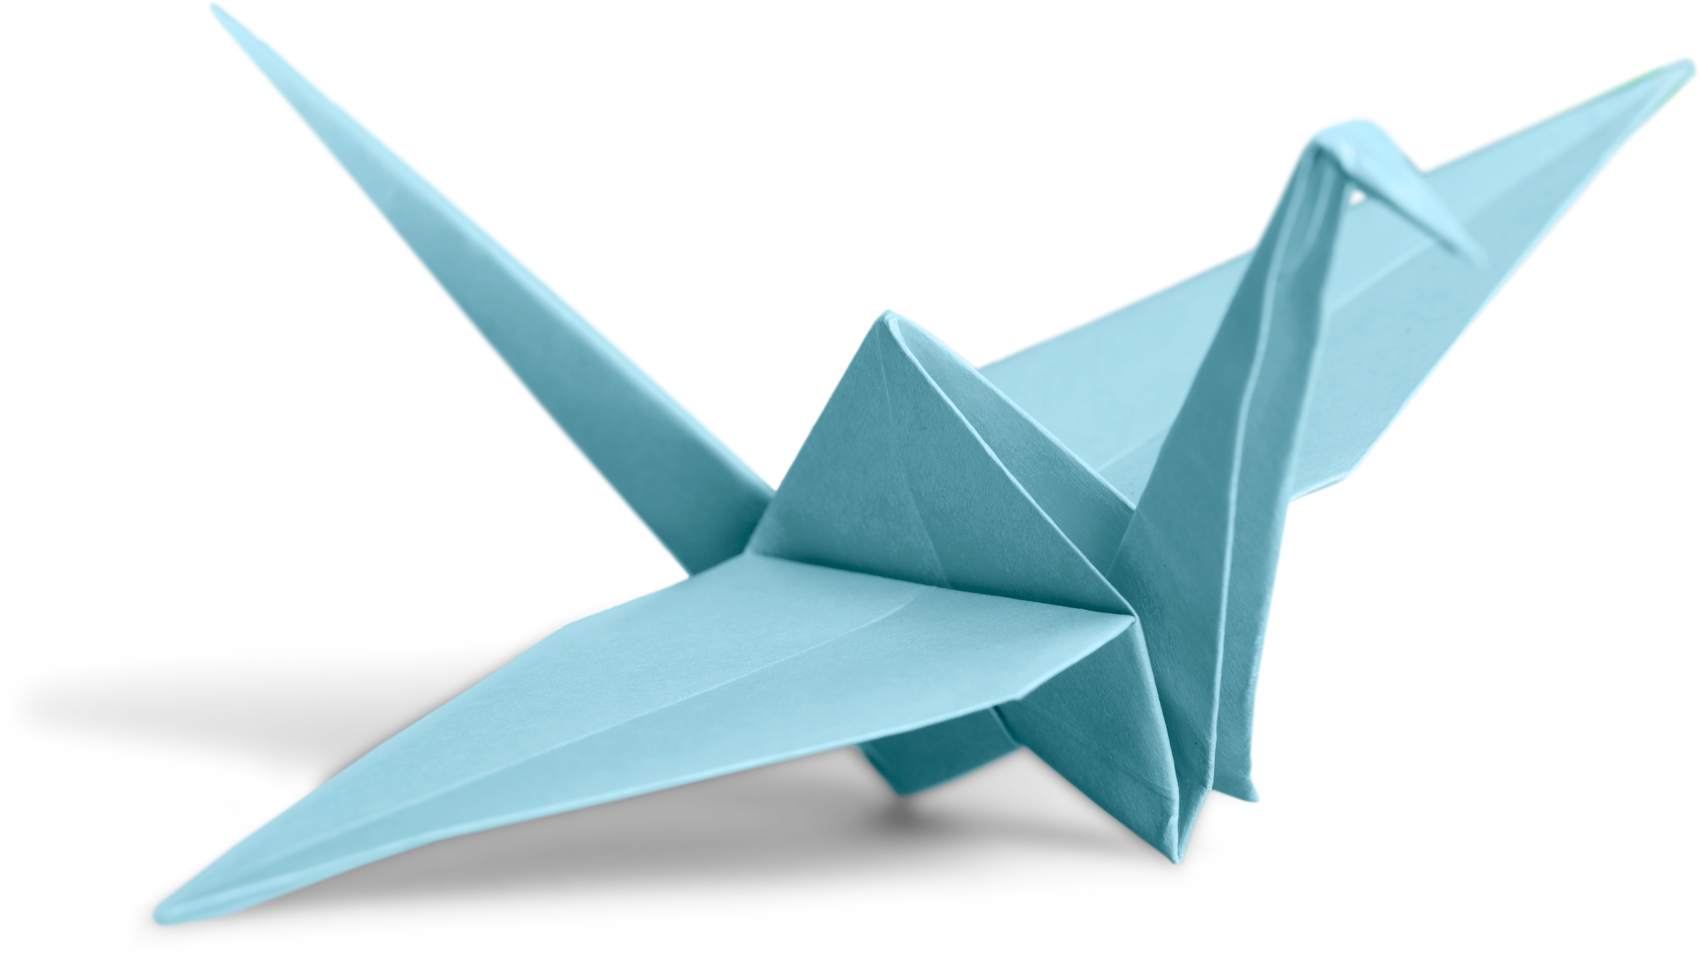


Slide 37

Câu chuyện về cô bé Xa-xa-cô Xa-xa-ki

Slide 38
LUYỆN NÓI

Slide 39
Tiêu chí
Nội dung: rõ ràng, trình bày được quan điểm, đưa ra các lập luận thuyết phục cho chủ đề, nội dung nói của mình.
Hình thức: tác phong tự tin, giọng nói dõng dạc, bố cục rõ ràng. Câu nói đủ nghĩa, lễ phép, biểu cảm tích cực.

Slide 40
Trình bày ý kiến, quan điểm
Theo con, nếu gấp đủ 1000 con hạc giấy, Xa-xa-cô có khỏi bệnh không? Con hãy giải thích vì sao?
Notes:
+ Có, tại sao (con vẫn tin vào những điều kì diệu trong cuộc sống)
+ Không, tại sao (đó chỉ là hình ảnh để nói lên khát vọng sống của Xa-xa-cô)
Gv tổ chức HS tham gia classpoint. Sau đó, cho 2 -3 bạn phát biểu quan điểm của bản thân.

Slide 41
Nếu con là bạn của Xa – xa - cô, khi gặp cô bạn ấy trong bệnh viện, con sẽ nói gì?
Notes:
Những cuộc chiến tranh luôn là cuộc tranh giành quyền lực mang tính chất phi nghĩa
Chiến tranh gây ra biết bao tội ác và sự tang thương.
Chúng tôi muốn hòa bình

Slide 42
Nếu được đứng lên tố cáo tội ác của chiến tranh, con sẽ nói gì?
Notes:
Những cuộc chiến tranh luôn là cuộc tranh giành quyền lực mang tính chất phi nghĩa
Chiến tranh gây ra biết bao tội ác và sự tang thương.
Chúng tôi muốn hòa bình

Slide 43
CHỦ ĐỀ
HÀNH TINH MƠ ƯỚC

Slide 44
Nếu được chọn sống ở một hành tinh mà con mơ ước, con sẽ muốn sống ở một hành tinh như thế nào?
Notes:
Cho lần từng bạn nói 1 câu
- Nơi đó sẽ có những gì?
- Con sẽ sống cùng ai ở đó?
Có điều gì đặc biệt ở hành tinh của con?, …
Để cho hành tinh mơ ước đó của chúng ta luôn tươi đẹp chúng ta cần làm gì?

Slide 45
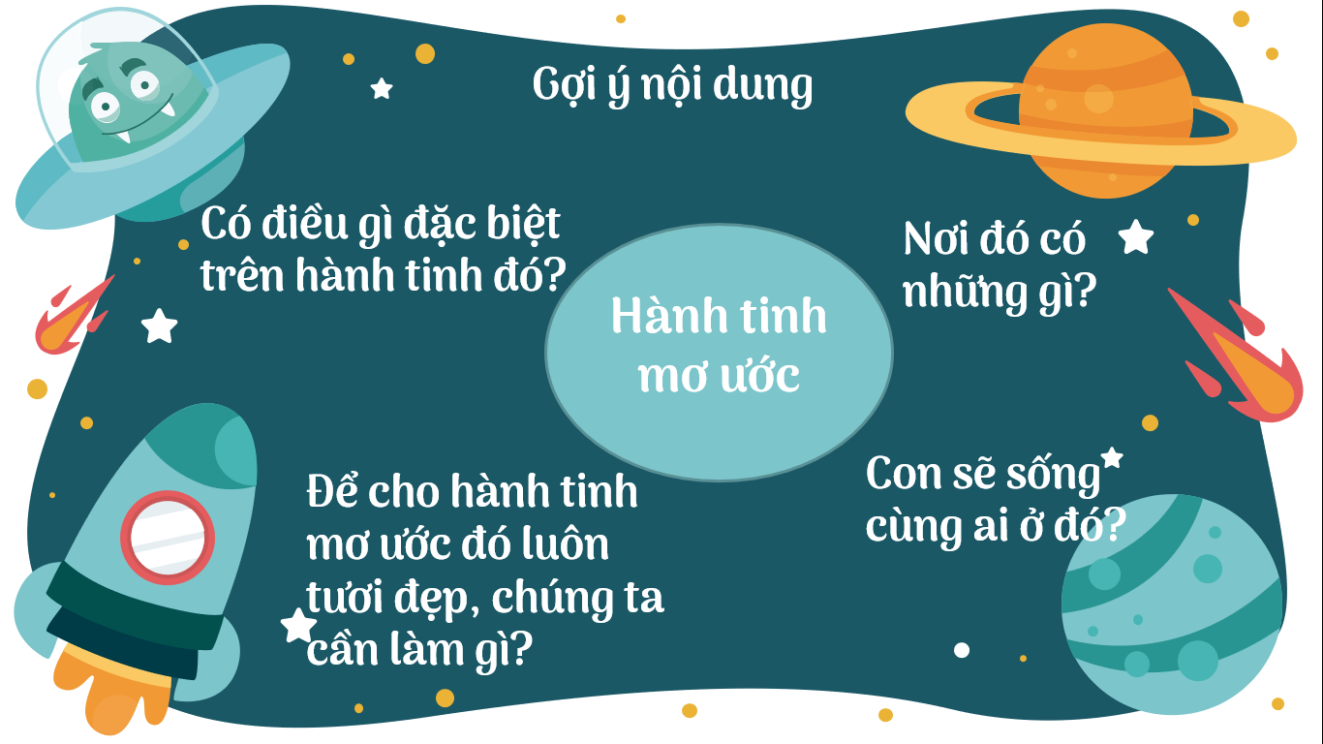

Slide 46
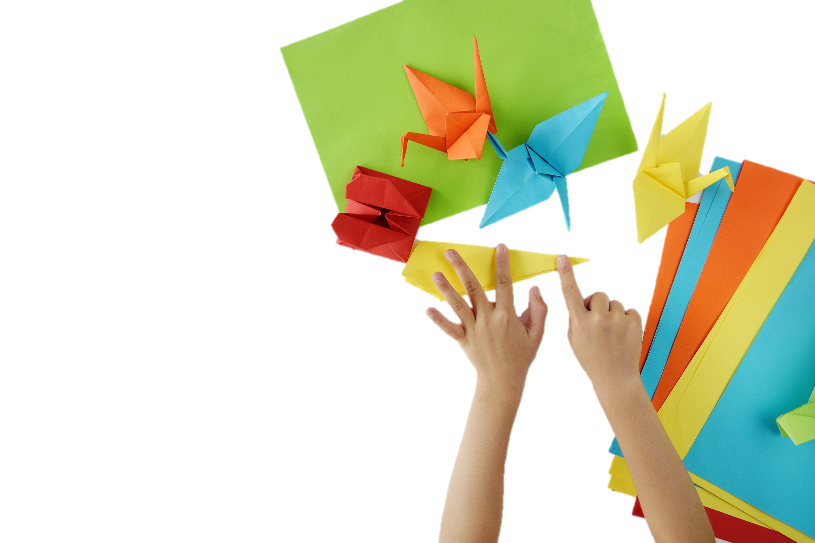
Dặn dò:
- Luyện đọc và ôn nội dung bài tập đọc: Những con sếu bài giấy.
- Chuẩn bị bài mới: Bài ca về Trái đất.
- Vẽ tranh, xếp con sếu bằng giấy … thể hiện tình yêu hòa bình

